Slide 1

Co-Working och Platsutveckling vid Norra Station
En studie om kulturella och kreativa näringars roll i stadsutveckling
Oliver Olofsson VT2025
Mittuniversitetet

Slide 2

Bakgrund
Praktikkurs 7.5 hp i Företagsekonomi vid Mittuniversitetet
Fallstudie: Norra Station i Östersund
Fokus på co-working och kulturella och kreativa näringar (KKN) inom platsutveckling.

Slide 3
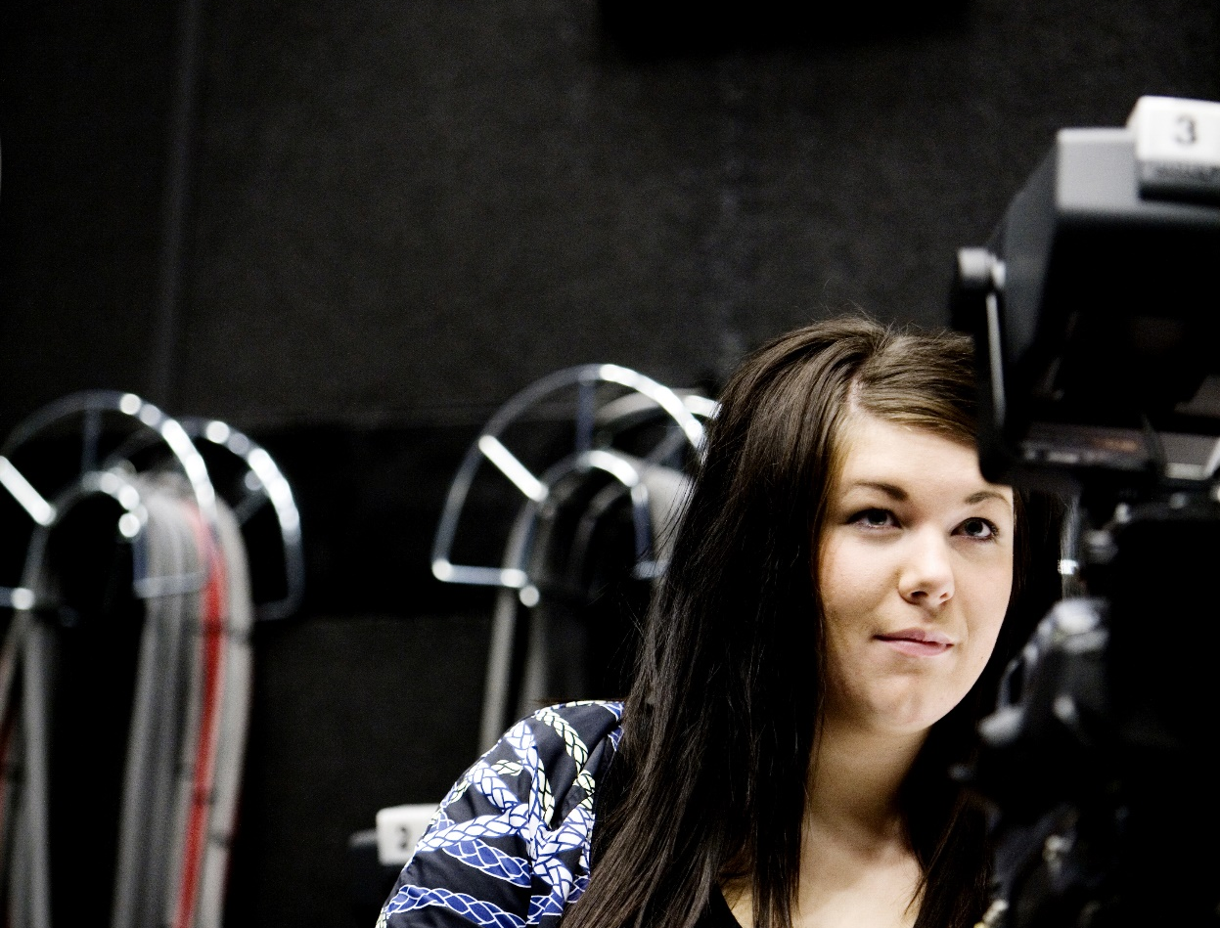
Syfte
Undersöka hur KKN inom co-working påverkar platsutveckling och ekonomisk tillväxt.
Analys av Norra Station som plattform för samverkan och innovation.

Slide 4
Teoretisk bakgrund
Inkluderar bland annat:
Florida (2012): Kreativa klassen
Throsby (2008): Koncentriska cirkelmodellen Spinuzzi (2012): Co-working som arbetsform
Coll-Martinés & Méndez-Ortega (2020): Agglomerationseffekter
Skoglund & Jonsson (2012): KKN i mindre orter

Slide 5
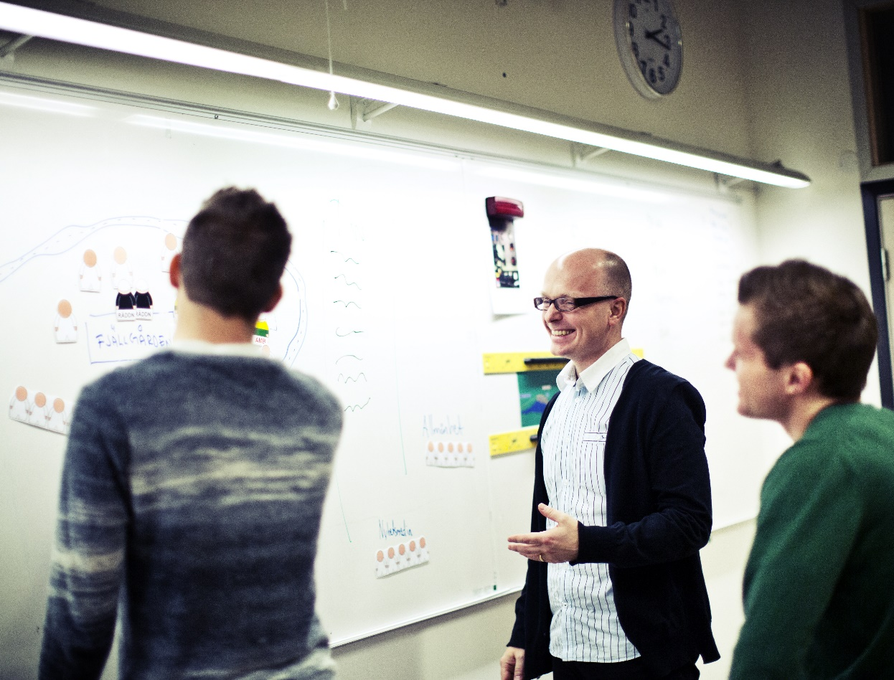
Metod
Kvalitativ metod inkluderande:
Semistrukturerade intervjuer
Deltagande observationer
Litteraturstudier

Slide 6
Resultat
NORRA STATION HAR EN STARK KULTURELL PROFIL INOM KONST & EVENT
SKAPAT EN ATTRAKTIVITET OCH SAMHÖRIGHET
UTMANINGAR MED LÖNSAMHET I KOMBINATION MED KULTUR
FLEXIBLA HYRESMODELLER OCH HÅLLBARHETSPROFIL
KREATIV OCH TRIVSAM MILJÖ
VIKTIGT MED TYDLIGT LEDARSKAP KRING COMMUNITY OCH CO-WORKING MANAGEMENT
NORRA STATION HAR OMVANDLAT EN TIDIGARE PARKERING TILL LEVANDE MÖTESPLATS
SAMVERKAN MELLAN FÖRETAG, FASTIGHETSÄGARE OCH KOMMUNEN
BIDRAR TILL ATT ATTRAHERA NYA FÖRETAG OCH INVÅNARE

Slide 7
Slutsatser
Norra Station som co-working space fungerar som en stark motor kring platsutveckling för Östersund:
Genom dess roll som co-working space som attraherar nyinflyttade och men även redan bosatta entreprenörer och entreprenörskap
Attraktionskraften bygger på många sätt på det kulturella värde som Norra Station skapar, vilket i sin tur ger ett ekonomiskt värde
För att nå full potential är det av vikt med tydligt ledarskap som väver ihop de olika företagen inom co-working space med de kulturella inslagen och KKN
Långsiktigt samarbete mellan offentliga, privata och ideella aktörer är avgörande
Rekommendationer:
Se co-working spaces som bidragande till platsutveckling och attraktionskraft!
Fortsätt utveckla mötesytor både för företag liksom för företag och kulturella inslag, synliggör verksamheten och tydliggör gemenskapen inom co-working space!
Co-working spaces som Norra Station har en stor kapacitet att stärka platsers attraktionskraftd, såsom Östersunds i den här fallstudien

